Slide 1
Il corpo dei vigili del fuoco volontari in Trentino: gestione del territorio e antiche regole di vita collettiva
Michela Zucca
Michela Zucca
Associazione Sherwood

Slide 2
Sulle Alpi storia e preistoria non sono così distinte come appaiono sui libri. Oggetti, gesti, pratiche sono rimaste uguali per migliaia di anni. Le montagne hanno ospitato, per millenni, una cultura della foresta, del legno e del fuoco.
Michela Zucca
Associazione Sherwood

Slide 3
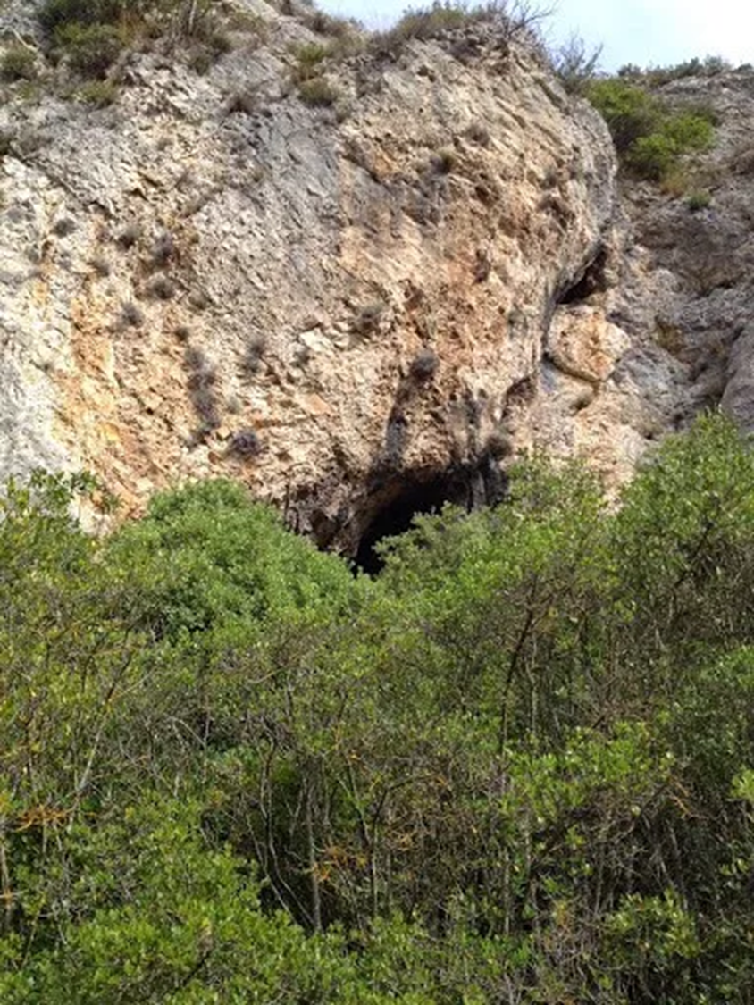
E’ proprio al margine della catena alpina, a Saint Estéve-Janson in Provenza, che si rinvennero diversi focolari costruiti dall’uomo, datati 600.000 anni a.C. La grotta dell'Escale ha rivelato le tracce di fuochi mantenuti e forse accesi dall'uomo, all'inizio della glaciazione Mindel, cioè intorno al – 600.000, quindi anteriori ai focolari straordinariamente conservati di Terra Amata (Nizza) che sono situato poco dopo – 400.000.
Michela Zucca
Associazione Sherwood

Slide 4
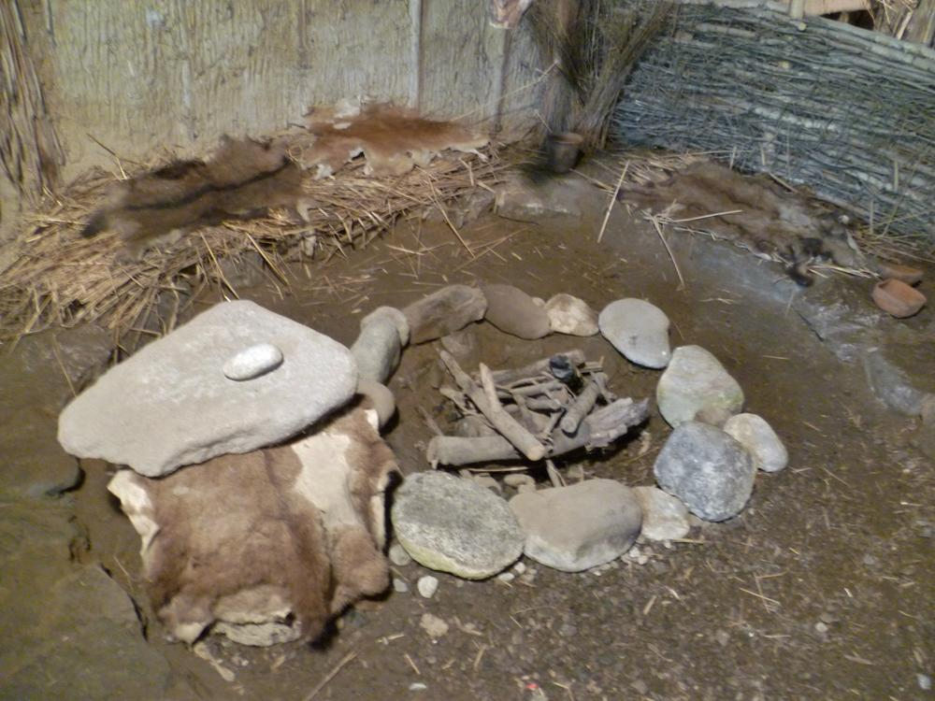
La cottura dei cibi fa fare un salto nelle aspettative di vita di oltre vent’anni: quando si perdono i denti è ancora possibile mangiare; il calore riduce la tossicità degli alimenti e uccide parassiti e batteri. La luce allontana predatori e parecchi insetti, e allunga la giornata favorendo le veglie serali e la comunicazione. Di colpo gli esseri umani diventano fra i più longevi, si sviluppa un linguaggio sempre più complesso.
FUOCHI NELLE ALPI.
Ritualità, sussistenza, resistenza. Identità.
Michela Zucca
Servizi Culturali

Slide 5
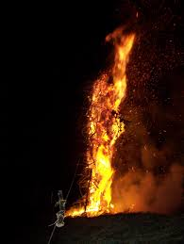
I nostri antenati erano dei «maestri del fuoco»: padroneggiavano gli incendi, controllavano la fiamma per produrre calore, inventarono la tecnologia che utilizzava (in maniera multifunzionale) fuoco, fiamme e fumo.
Michela Zucca
Associazione Sherwood

Slide 6
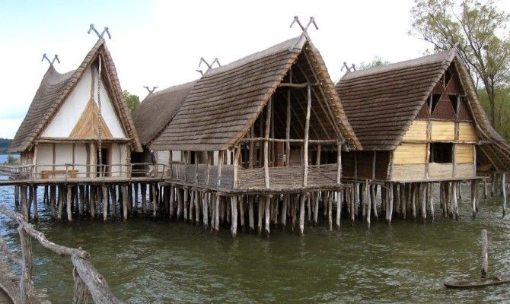
Anche se si parla di «età della pietra», in realtà bisognerebbe parlare di «età del legno». Le poche testimonianze che si sono conservate, in alcuni luoghi particolari – principalmente laghi e torbiere che hanno permesso la conservazione di oggetti ed architetture di
legno - dimostrano l’enorme conoscenza delle essenze e delle tecniche di lavorazione.
Michela Zucca
Associazione Sherwood

Slide 7
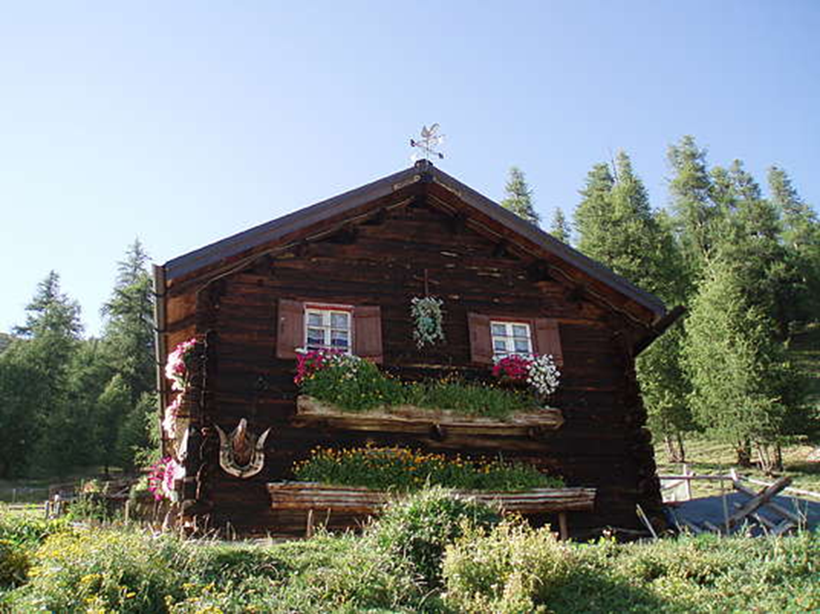
Dal Neolitico al XX secolo le case alpine erano costruite su un “fungo” di pietra a secco. Tutto il resto, era in legno.
Oggi.
Michela Zucca
Associazione Sherwood

Slide 8
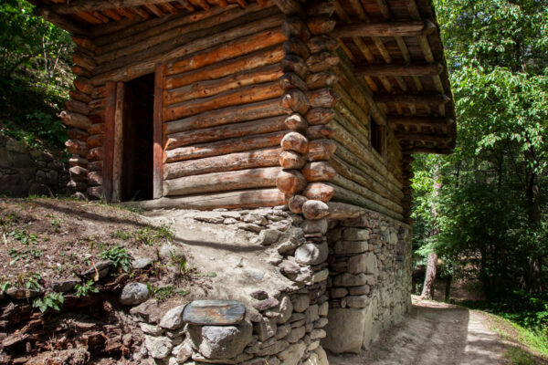
à
Ricostruzione di casa retica di Ganglegg, in Val Venosta. I muri sono originali, mentre le parti
in legno si basano sui ritrovamenti e sulle supposizioni degli archeologi. Non si è riuscito a stabilire
il materiale impiegato per il tetto, che poteva essere di paglia, di canne o di lastre in pietra.
Michela Zucca
Associazione Sherwood
Notes:
8

Slide 9
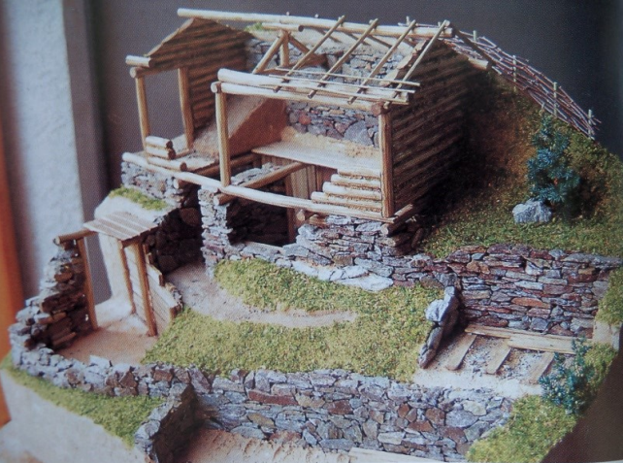
Sempre sul Ganglegg, una casa con una complessa entrata ad angolo. Museo della Val Venosta, Sluderno (Bz)
à
Michela Zucca
Associazione Sherwood
Notes:
9

Slide 10
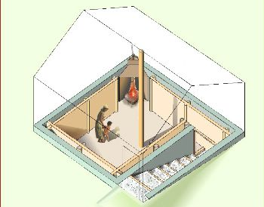
La presenza di strutture di combustione (focolari) realizzate sul piano sopraelevato della casa, sopra tavolati opportunamente isolati con stesure di sabbia e ghiaia, coincidenti con i resti di crollo di altri focolari posti sul piano superiore, presuppone la predisposizione di aperture incolonnate per la fuoriuscita dei fumi di combustione. In parole povere: la realizzazione di canne fumarie in anticipo di 17 secoli sui primi camini, costruiti a Venezia nel XIII secolo.
à
Michela Zucca
Associazione Sherwood
Notes:
10

Slide 11
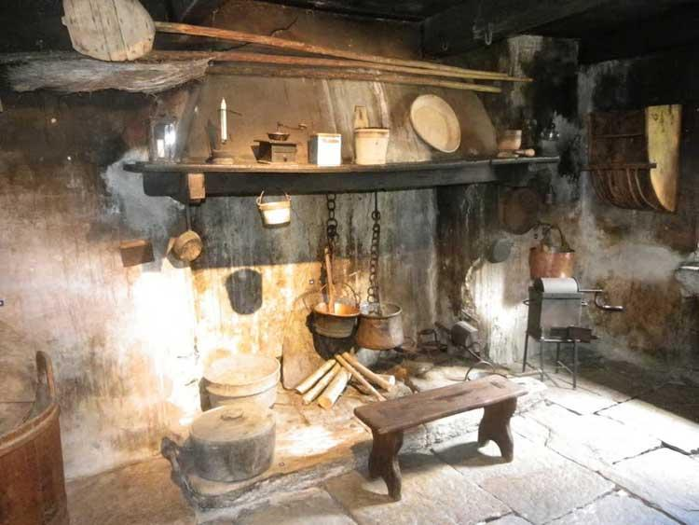
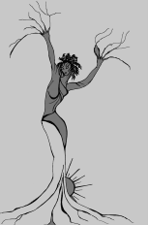
.
In questa casa della Val Verzasca (CH) non esiste il tavolo: le famiglie non mangiavano mai assieme, perché tutti Dovevano lavorare fuori. Ma al fuoco è impossibile rinunciare
Michela Zucca
Servizi Culturali

Slide 12
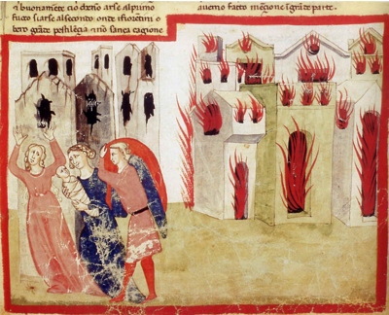
E’ proprio il fuoco la principale causa di distruzione delle città medioevali, che hanno le cucine all’ultimo piano per limitare i danni in caso di incendi.
Michela Zucca
Associazione Sherwood

Slide 13
E' difficile immaginare come poteva essere il bosco immenso che ammantava quasi completamente le terre emerse dell'Europa delle origini. Gli scavi dei villaggi su palafitte nella valle del Po hanno rivelato che, molto prima dell'ascesa e forse anche della fondazione di Roma, l'Italia settentrionale era ricoperta di un fitto mantello di olmi, noci, e specialmente querce. Fino al I secolo dopo Cristo, la selva Ercinia partiva dal Reno estendendosi verso est, per una distanza enorme e sconosciuta; i germani, ai quali Cesare si rivolse per avere notizie più precise, avevano viaggiato per due mesi sotto quegli alberi, senza intravvederne la fine.
Michela Zucca
Associazione Sherwood

Slide 14
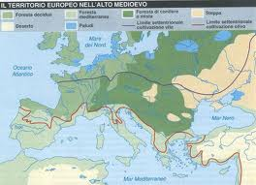
IL TERRITORIO EUROPEO NELL’ALTO MEDIO EVO. LE FORESTE.
Foreste cedue
Foreste mediterranee
Paludi
Foreste con. Miste
Limite colt. Vite
Steppa
Limite colt. orzo
Deserti

Slide 15
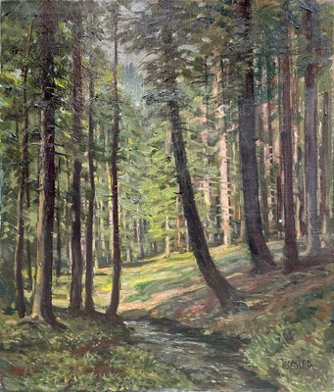
Sulle Alpi, è la foresta che soddisfa le esigenze principali degli uomini.
La legna non serve solo come materiale da costruzione: è primaria fonte di energia. Col legno si realizza ogni tipo di oggetti. Il bosco serve per raccogliere funghi, erbe e frutti medicinali e mangerecci; per cacciare animali selvatici e per far pascolare quelli domestici.
Michela Zucca
Associazione Sherwood

Slide 16
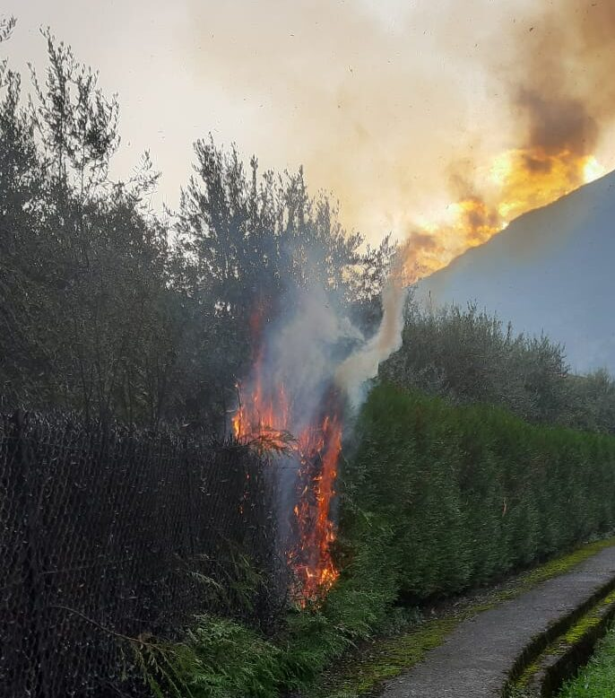
Gli umani dovevano imparare ad utilizzare quello che la foresta generosamente regalava per la loro sopravvivenza: erbe e piante, per guarire e per vedere gli spiriti; frutta e selvaggina per nutrirsi; legna per costruire e per scaldarsi.
I nostri boschi sono stati coltivati e curati da un tempo tanto remoto che va oltre l'immaginazione. Le analisi archeologiche del suolo hanno dimostrato che, sulle Alpi, alle primitive faggete e ad altre latifoglie furono sostituite essenze più utili, come il castagno, attraverso incendi appositamente appicati.
Michela Zucca
Associazione Sherwood

Slide 17
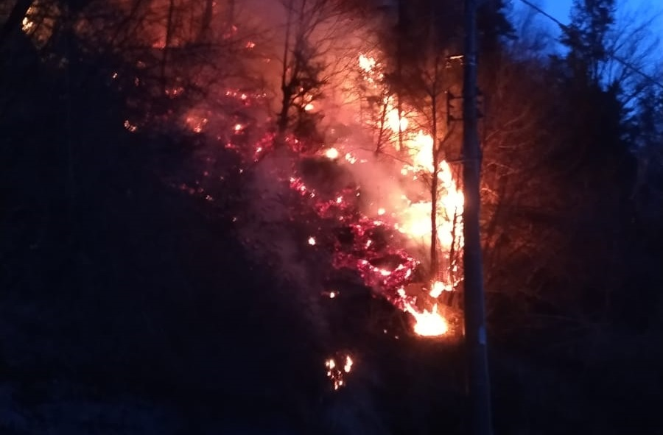
Gli Alpini hanno dimostrato di
poter controllare incendi molto estesi (anche un intero versante) sia dal
punto di vista ambientale, che sociale. Distruggere il bosco di una montagna intera significava poter pianificare la sopravvivenza di una comunità per almeno una generazione rinunciando ai mezzi di produzione. Voleva dire aver costruito un’organizzazione complessa e condivisa, molto avanzata.
Michela Zucca
Associazione Sherwood

Slide 18
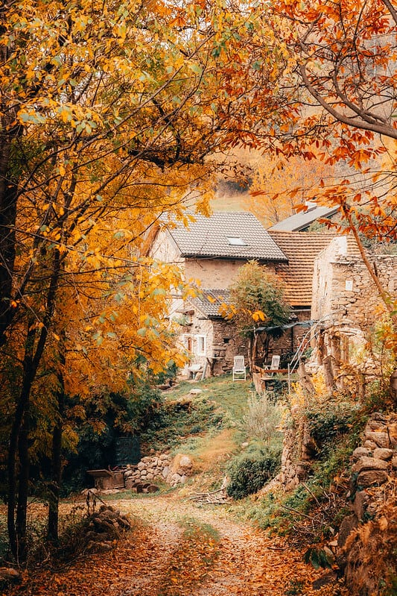
Gli Alpini non coltivano campi, coltivano montagne, e trattano gli alberi come piante. Sostituiscono specie meno utili con varietà commestibili, come il castagno, o più combustibili, come le conifere. Terrazzano interi versanti, modificando profondamente la struttura geomorfologica del territorio. Abbassano il limite altimetrico dei boschi, per lasciar maggior spazio ai pascoli. Conoscono il microclima di ogni singolo spazio di foresta, e adattano le colture e gli usi. Sono popoli della foresta, e sanno padroneggiare l’uso esteso del fuoco.
Michela Zucca
Associazione Sherwood

Slide 19
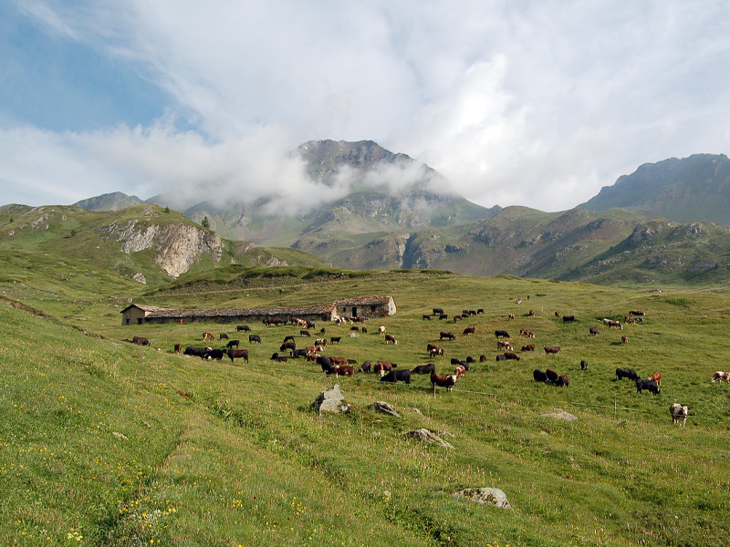
Pritaneo di Olimpia
Fin dalla preistoria il limite altimetrico dei pascoli alpini è stato abbassato distruggendo col fuoco porzioni estese di foresta primordiale
Michela Zucca
Servizi Culturali
dei.

Slide 20
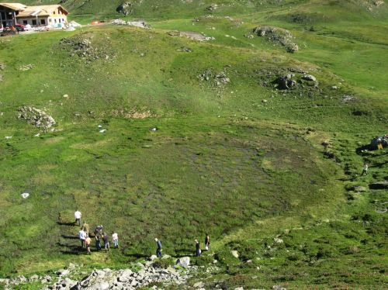
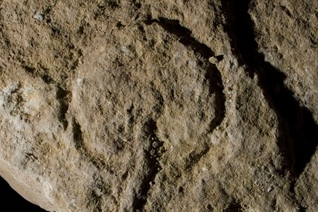
La torbiera di Crotte Basse (Ao):
Il più antico pascolo alpino finora
documentato: 5600 anni fa.
Fino a pieno Medio Evo in pianura le colture cerealicole rendono non più del 70%. L’apporto dell’agricoltura alla dieta non superava un terzo in pianura. Figuriamoci in montagna……
Le strutture socio-economiche delle comunità alpine non sono state sostanzialmente modificate né dagli Etruschi, né dai Celti, né dai Romani. Lo stesso avviene con la religione e la cultura.
Michela Zucca
Servizi Culturali

Slide 21
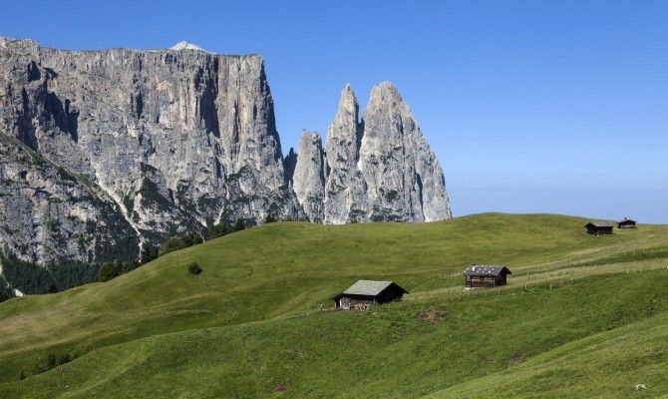
L’abbassamento artificiale della quota naturale del bosco costituiva anche una valida barriera contro gli incendi,
che raramente avvenivano.
Michela Zucca
Associazione Sherwood

Slide 22
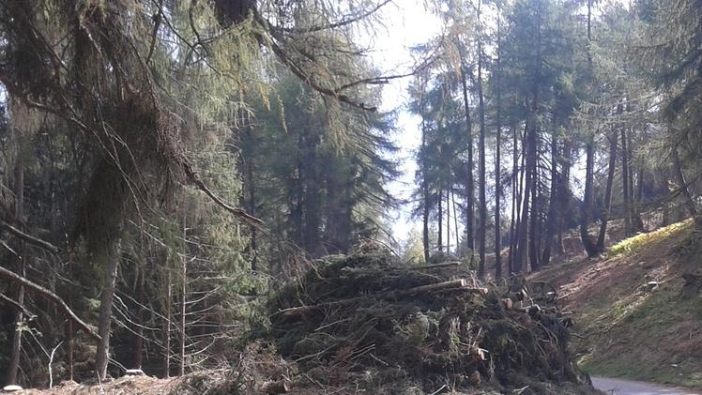
All’interno del sistema tradizionale alpino, le foreste costituiscono la fonte primaria di alimenti, di energia e di cura: tra gli alberi passano i sentieri. Sono mantenute pulite, il sottobosco è sgombro da residui di legna e di foglie, è ricco di funghi, erbe e piccoli frutti. Togliere il materiale secco significa anche prevenire gli incendi. La gente va e viene a tutte le ore, dall’alba al tramonto. E’ difficile che un focolaio passi inosservato e raggiunga dimensioni critiche: appena avvistato viene spento immediatamente con l’aiuto di tutti. Chiunque sa che deve smettere qualsiasi cosa stia facendo per aiutare la comunità a spegnere il fuoco.
Michela Zucca
Associazione Sherwood

Slide 23
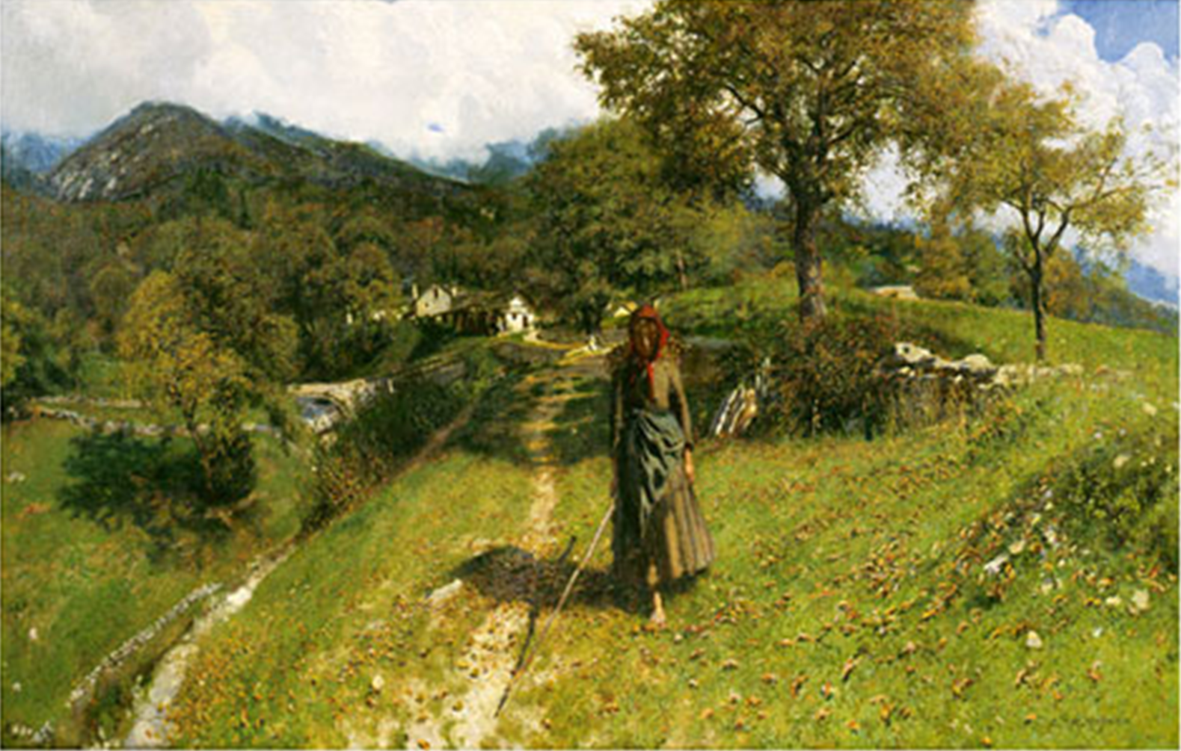
La prima forma di prevenzione degli incendi è, fin da bambini, la frequentazione
continua del territorio, la conoscenza di ogni angolo della montagna, la condivisione,
l’addestramento al lavoro comune, il senso del dovere verso il prossimo.
Michela Zucca
Associazione Sherwood

Slide 24
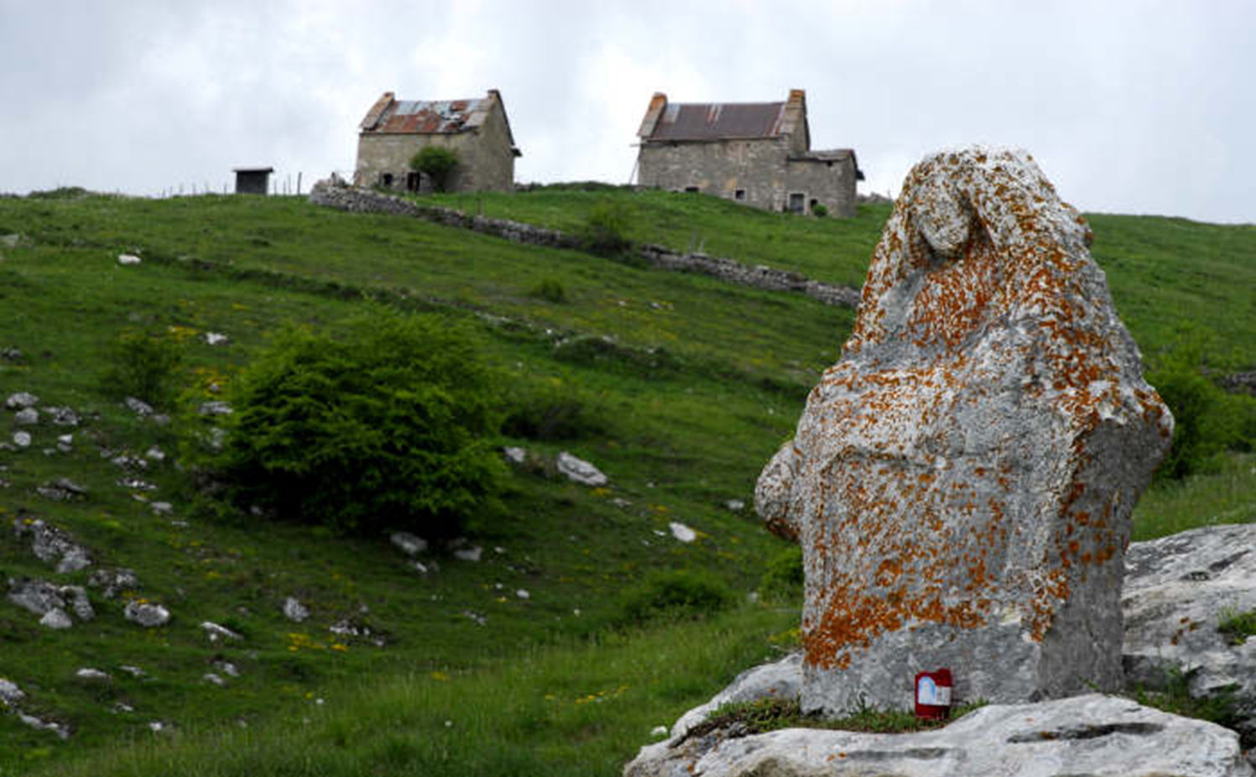
Le strutture socio-economiche delle comunità alpine non sono state sostanzialmente modificate né dagli Etruschi,
né dai Celti, né dai Romani.
Michela Zucca
Associazione Sherwood

Slide 25
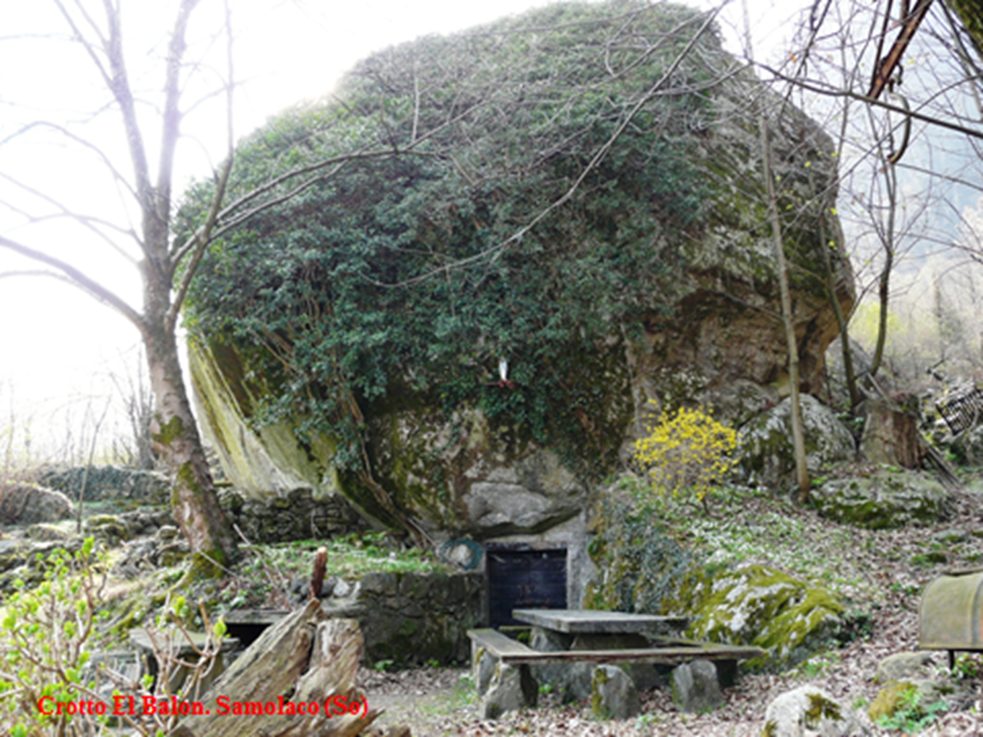
Sulle Alpi sono rimaste strutture socio economiche, costruttive e produttive arcaiche, le cui origini risalgono all’età della pietra.
.
Michela Zucca
Associazione Sherwood

Slide 26
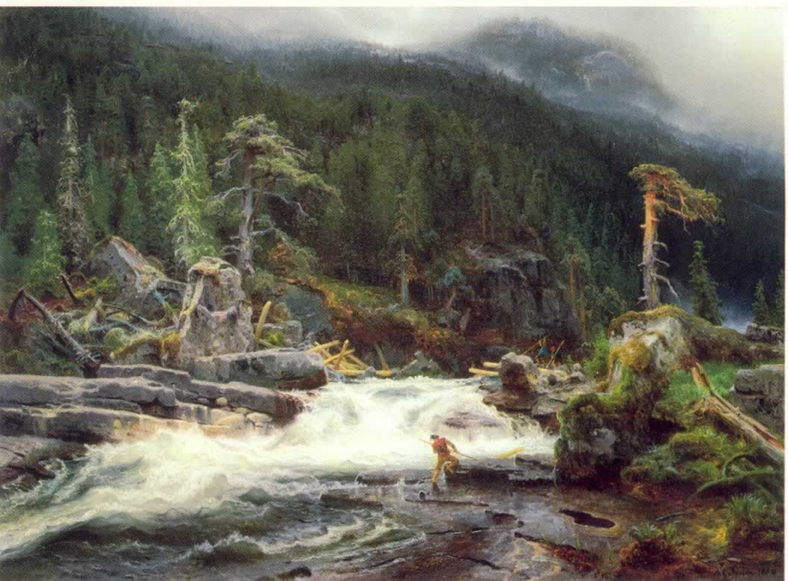
I sistemi tradizionali di gestione del bosco permettono di mantenere comunità libere, coese, che riescono a conservare una relativa agiatezza e l’indipendenza per secoli, battendo gli invasori oppure ritirandosi in alto e fuori dalla portata degli eserciti di pianura se necessario, riprendendosi poi i territori.
Michela Zucca
Associazione Sherwood

Slide 27
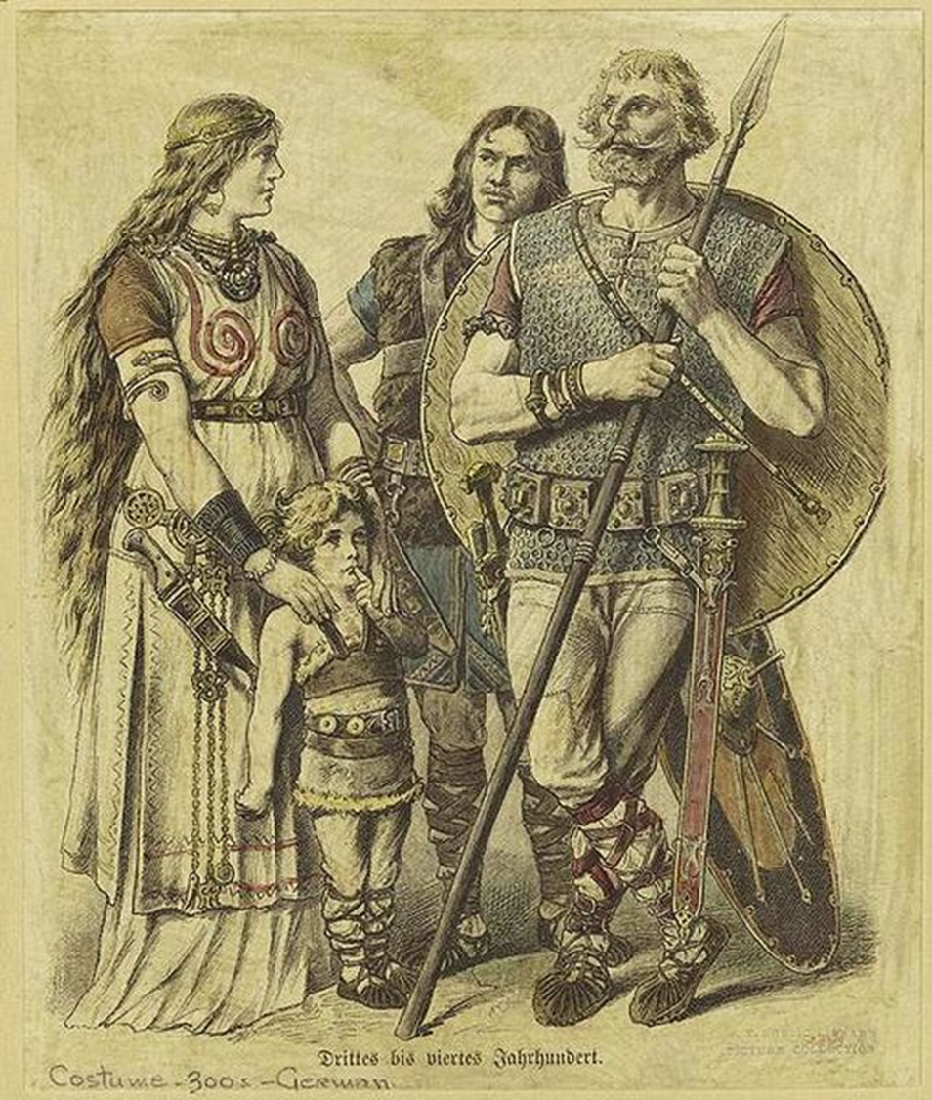
Le società matrifocali egualitarie, in cui non esiste quasi la proprietà privata, è assente l’aristocrazia e la schiavitù, i capi in guerra sono eletti dall’assemblea del popolo in armi e le donne combattono, resistono all’attacco delle culture patriarcali lontano dei luoghi di concentrazione e riproduzione del potere: fuori delle città, nelle campagne, sulle montagne,
nei boschi.
Michela Zucca
Associazione Sherwood

Slide 28
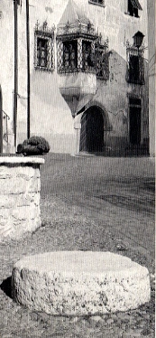
Le Regole che sulle Alpi si sono tramandate per secoli (ma probabilmente per millenni) avevano uno scopo fondamentale: impedire il depauperamento del territorio imponendo dei limiti allo sfruttamento. Praticamente, frenare
lo sviluppo.
Sass de la rason, Egna (Bz), piazza della Libertà
Michela Zucca
Associazione Sherwood

Slide 29
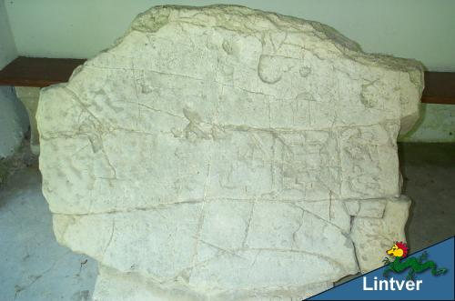
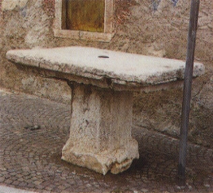
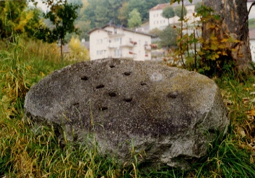
Pietra di Antro. Biacis, Pulfero (Ud). Pietra della Regola, Terlago (Tn). Pietra del Giudizio, Luserna (Tn): sono solo alcune delle antiche Pietre Sacre attorno a cui si riunivano le comunità per deliberare sull’uso del territorio.
Michela Zucca
Associazione Sherwood

Slide 30
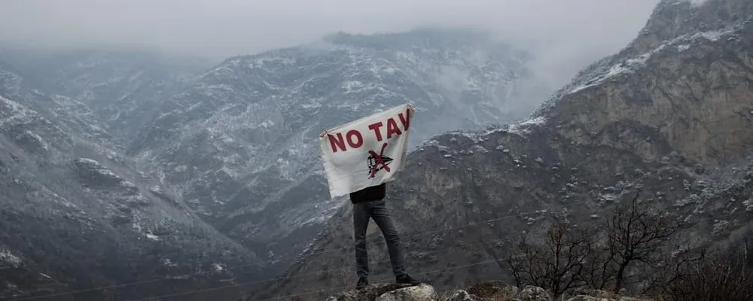
La battaglia del potere centrale contro gli abitanti della montagna è passata attraverso l’abbattimento di boschi e alberi sacri, il restringimento progressivo dei confini della foresta, la costruzione di strade, l’espropriazione delle metodologie di estrazione e gestione delle risorse: legna combustibile e legname da opera, selvaggina, frutta, funghi, erbe officinali e commestibili, strame per le stalle, acqua da bere e da usare come fonte di energia. La lotta fu lunga e difficile, e
non è certo finita…. .
Michela Zucca
Associazione Sherwood

Slide 31
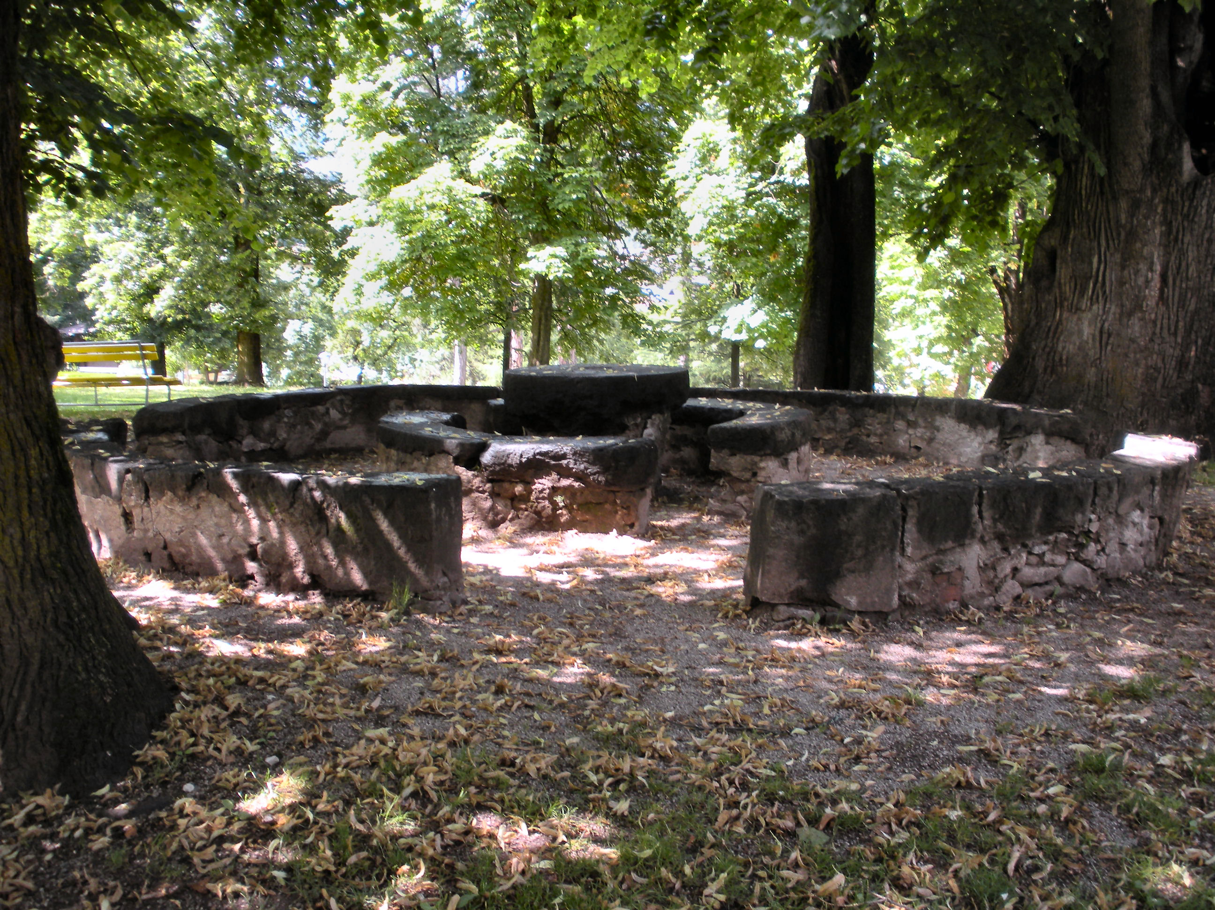
Banco de la Reson, Cavalese (Tn)
Sass de la rason, Egna (Bz), piazza della Libertà
A causa della crisi climatica che il mondo deve affrontare siamo obbligati a fare «un passo indietro» nello sviluppo e nel consumo delle risorse. Per questo è necessario studiare quelle società che sono state capaci di darsi dei limiti e all’occorrenza di «regredire».
Michela Zucca
Associazione Sherwood

Slide 32
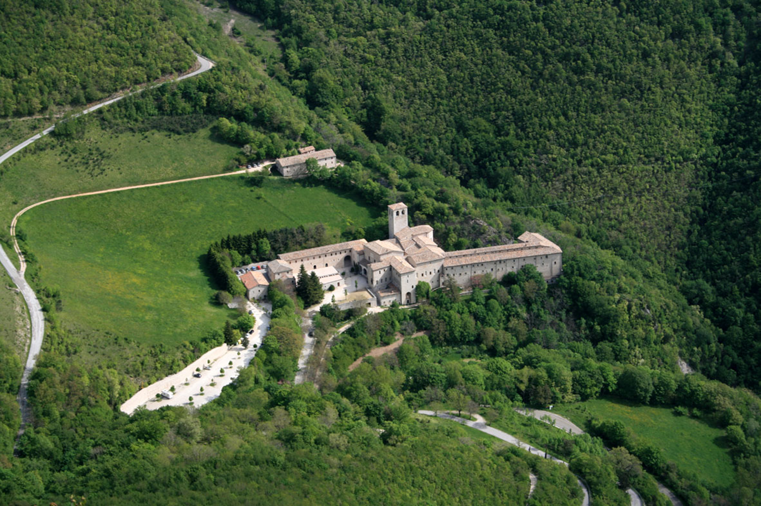
I popoli alpini praticano la selvicoltura naturalistica. Le prime leggi di gestione sostenibile del bosco sono elaborate nell’Alto Medio Evo nel monastero di Fonte Avellana, e riflettono la conoscenza popolare antica.
Michela Zucca
Associazione Sherwood

Slide 33
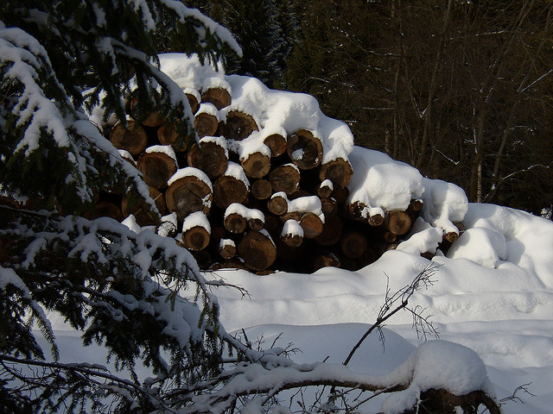
La raccolta della legna è uno dei lavori comuni più faticosi

Slide 34
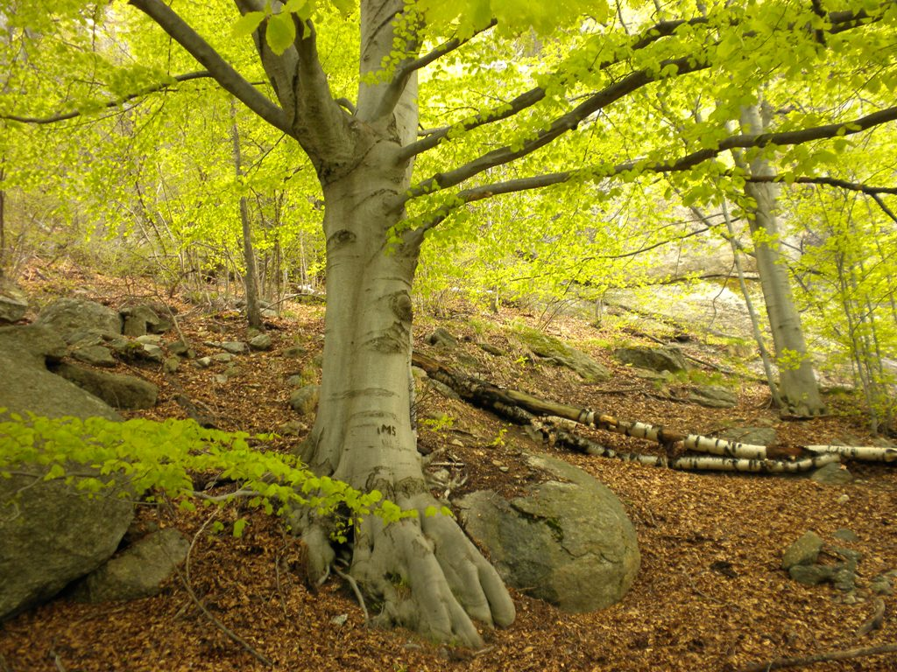
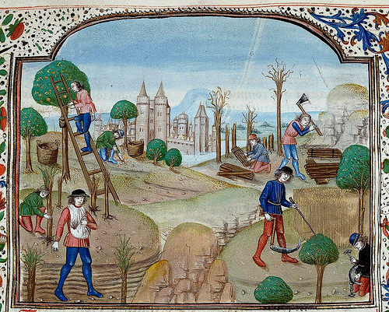
A livello antropologico, la raccolta della legna determina chi sta dentro e chi sta fuori la comunità
Michela Zucca
Servizi Culturali

Slide 35
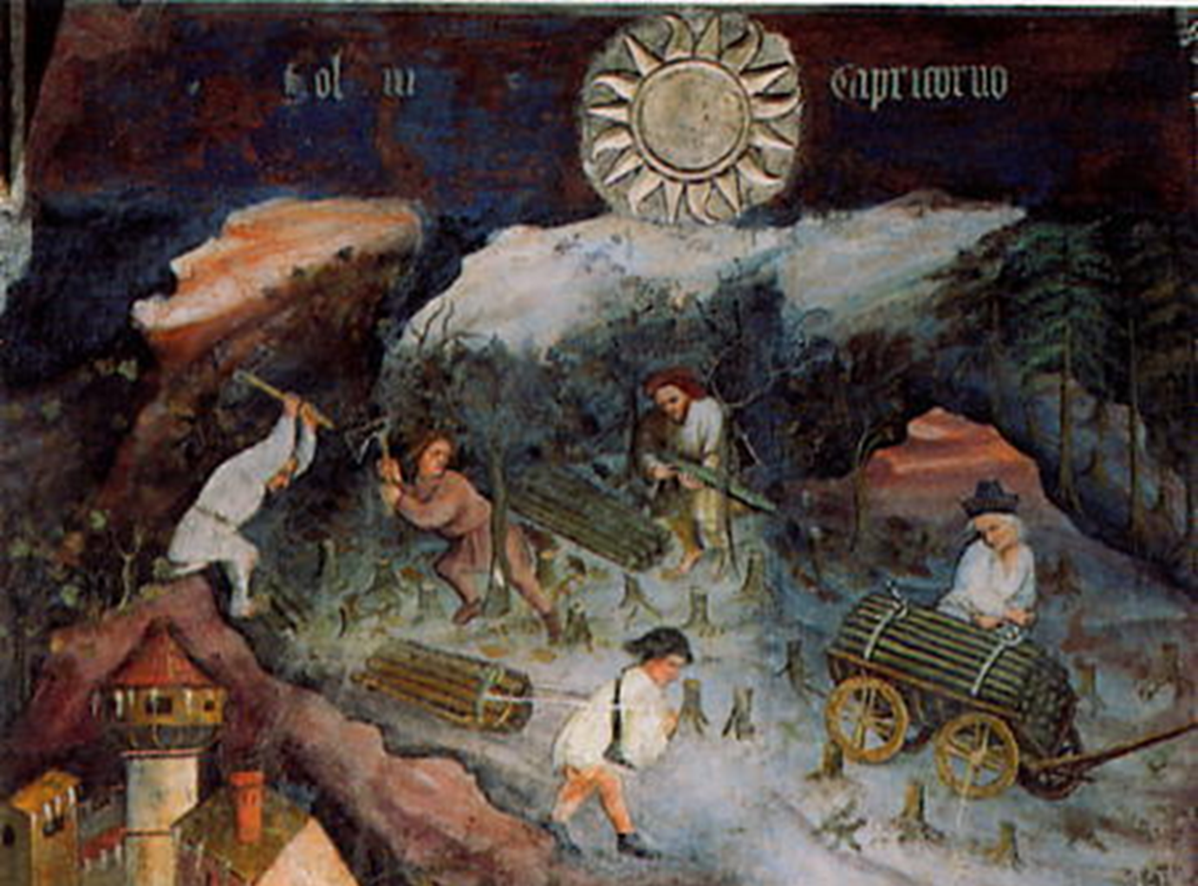
Il ciclo della legna è momento centrale e cruciale della vita comunitaria dei paesi alpini:
veniva svolto collettivamente e nessuno poteva sottrarsi…..
.
Michela Zucca
Associazione Sherwood

Slide 36
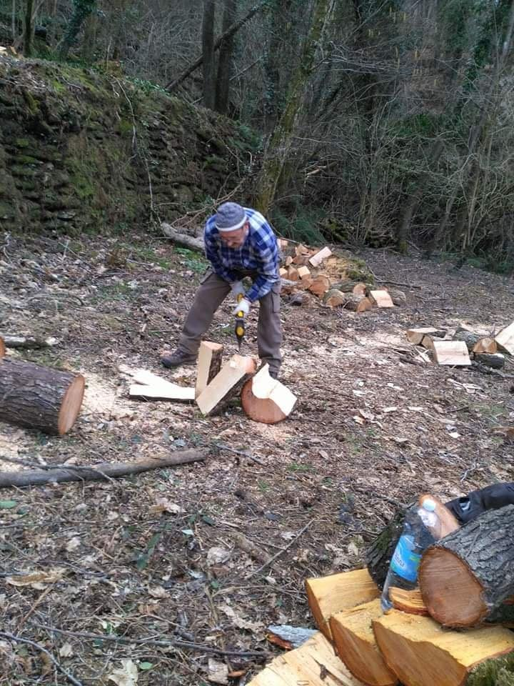
La legna è importantissima anche a livello simbolico nelle comunità di montagna.
La raccolta annuale è momento essenziale di aggregazione, socialità, integrazione degli stranieri oltre che straordinario legame identitario alle tradizioni degli antenati e congruo aiuto economico per famiglie che sono già penalizzate dal territorio e dalla mancanza di strutture e servizi adeguati. Chi si fa la legna (indipendentemente da colore e provenienza geografica) è percepito come «dei nostri».
Michela Zucca
Associazione Sherwood

Slide 37
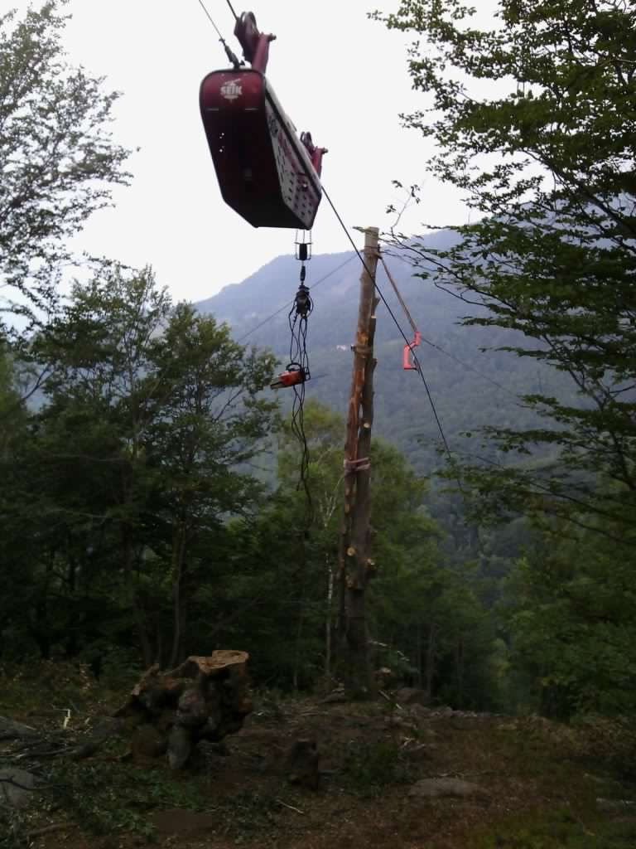
Il legno, a livello mondiale, è la quarta fonte energetica in ordine di importanza, preceduta solo dal petrolio, dal carbone e dal gas naturale.
Il legno è una fonte di energia e una materia prima rinnovabile.
La sua estrazione, tramite le tecniche di selvicoltura naturalistica, non rovina l'ambiente, ma, anzi, lo riqualifica, riduce i rischi di incendi, previene il dissesto idrogeologico, migliora il mercato del legname da opera e mantiene il paesaggio, favorendo non solo la conservazione della fauna, ma anche l'industria turistica.
Michela Zucca
Associazione Sherwood

Slide 38
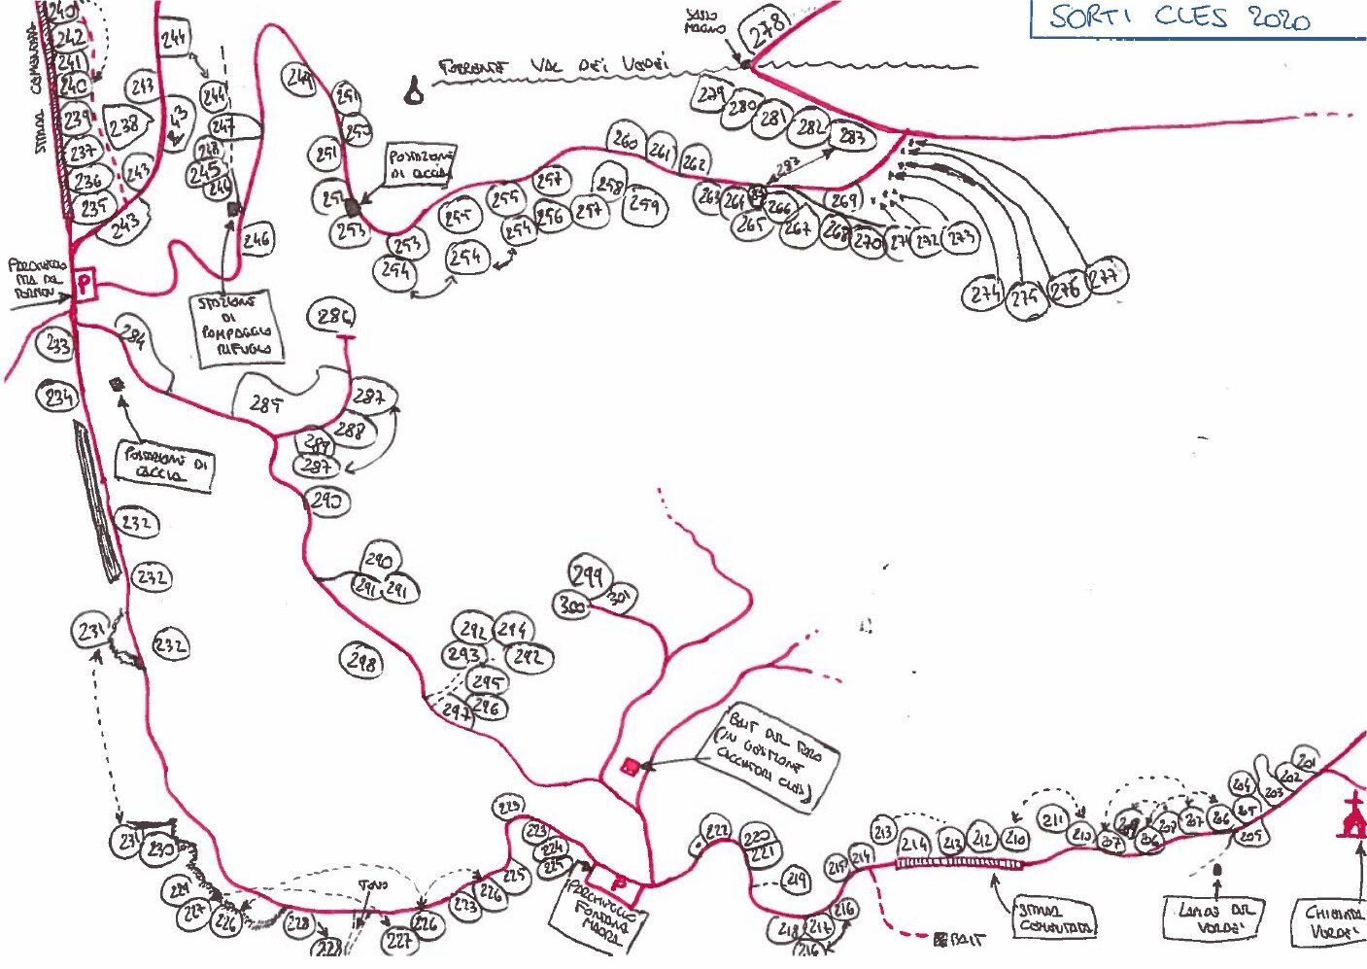
In gran parte dell’arco alpino funziona ancora il sistema arcaico di assegnazione gratuita a sorteggio delle particelle di bosco per l’uso combustibile privato….
turistica.
Michela Zucca
Associazione Sherwood

Slide 39
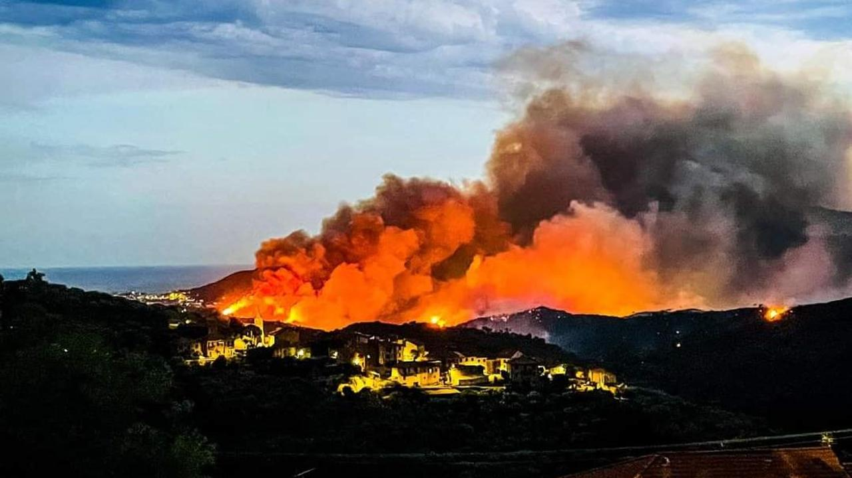
La stessa cosa avviene per la gestione delle emergenze e delle catastrofi, fra cui, il fuoco, forse la più grave di tutte. Le comunità alpine non hanno aspettato l’istituzione della Protezione Civile o del corpo dei Vigili del fuoco per attrezzarsi a combattere le calamità naturali.
Michela Zucca
Associazione Sherwood

Slide 40
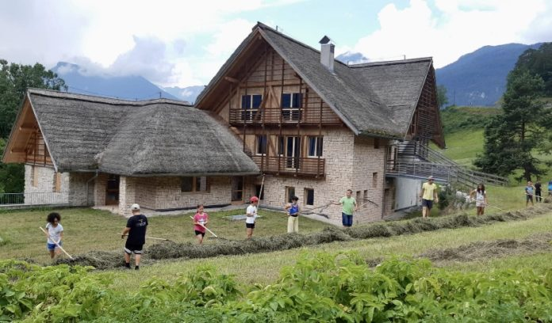
Sulle Alpi e specialmente in Trentino, gran parte dei tetti erano fatti di paglia. L’ultimo andò a fuoco nel 1969. In queste condizioni, gli incendi erano un grosso problema: interi villaggi venivano distrutti dal fuoco specialmente in inverno, quando si accendevano stufe e camini per tutto il giorno e spesso anche la notte.
Michela Zucca
Associazione Sherwood

Slide 41
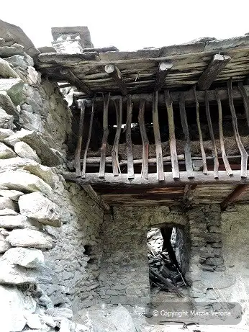
Nel dopoguerra comincia inesorabile l’abbandono massiccio della montagna che, fino ad ora, prosegue ininterrotto.
Le prime a farne le spese sono proprio le foreste: il bosco occupa porzioni sempre più estese di territorio, invade i pascoli di alta quota che non sono più in grado di sostenere il peso di alberi di alto fusto. Le terrazze non più riparate crollano una dietro l’altra. Le sorgenti non più sgombrate dai detriti si interrano. Il sottobosco diventa troppo denso per poter dare frutti. Alcune piante malate infettano le altre. E’ un disastro ecologico ed idrogeologico a cui nessuno vuol porre rimedio.
Michela Zucca
Associazione Sherwood

Slide 42
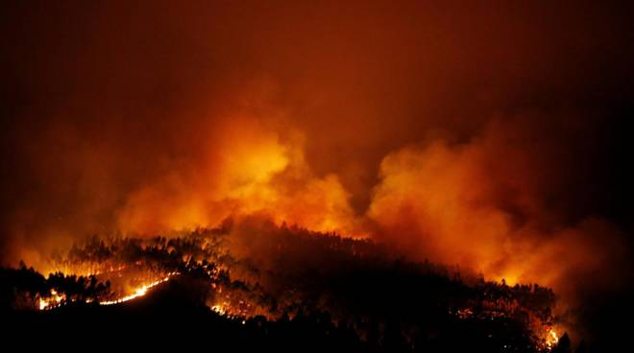
L’abbandono della montagna comporta la perdita secca delle persone che conoscono il territorio, e quindi possono operare anche di notte, per spegnere materialmente gli incendi. La situazione è aggravata dal cambiamento climatico che ha portato innalzamento delle temperature, diminuzione delle
precipitazioni, inaridimento delle sorgenti, scarsità di acqua.
Michela Zucca
Associazione Sherwood

Slide 43
Malgrado le credenze di senso comune, che ribadiscono che alcune fra le caratteristiche della “città” consisterebbero nell’intensità e nella frequenza dei momenti di vita collettiva, nella presenza di molteplici occasioni di incontro, nella condivisione dell’organizzazione di attività da parte degli abitanti, la partecipazione ad associazioni e comitati della gente dei paesi è decisamente maggiore. Ogni piccolo comune alpino contiene una gran quantità di gruppi (dagli alpini al consiglio pastorale; dai pompieri alla pro loco; dalla polisportiva al gruppo cultura; dalla banda al gruppo giovani…) nei quali è inclusa la maggior parte
della popolazione adulta.
Michela Zucca
Associazione Sherwood

Slide 44
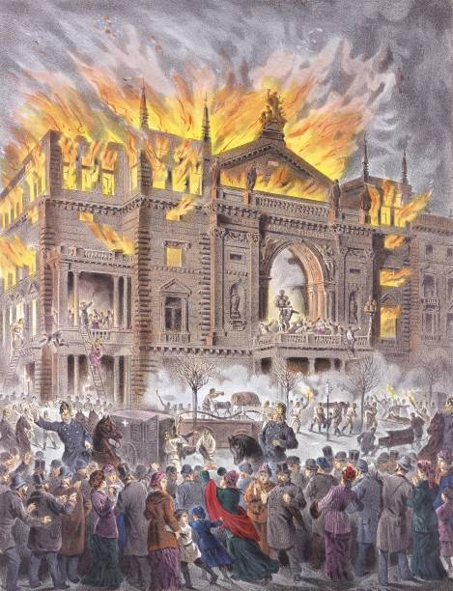
La difesa degli abitati e del territorio era un problema che nel corso dell'Ottocento fu più volte sentito dal governo austriaco,
visti i numerosi casi d'incendio sia di abitazioni che di boschi. A Vienna l’incendio del Ringtheatre costò la vita di più di 600 persone. Le circolari e la normativa, promulgata nel corso dell’800, cercavano di limitare ed eliminare le cause d'incendio, agendo in maniera preventiva.
Michela Zucca
Associazione Sherwood

Slide 45
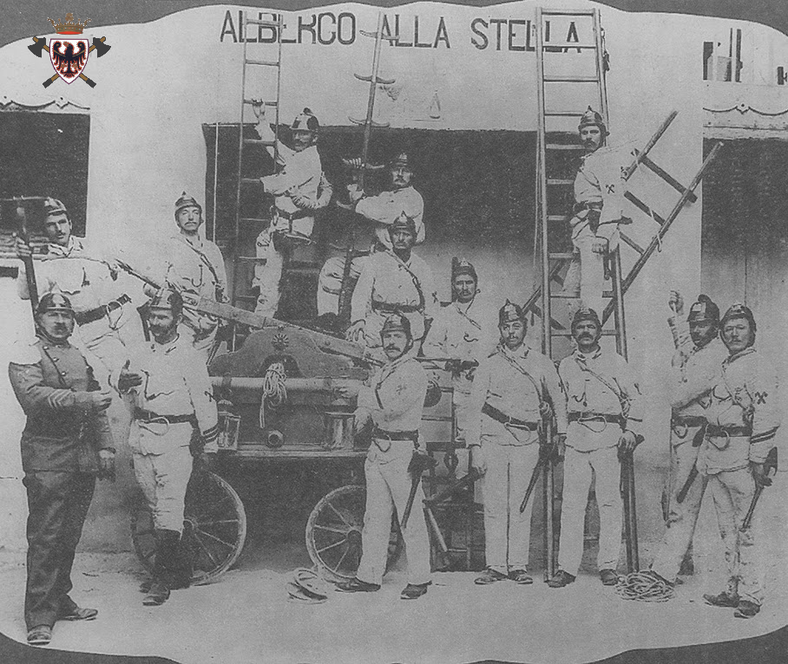
Le leggi del governo austriaco cercarono di limitare le cause d'incendio dal 1800. Nel 1817 vennero emanate disposizioni che riguardavano gli attrezzi, il controllo periodico delle fontane, delle rogge, dei condotti d'acqua.

Slide 46
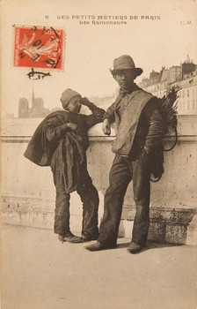
Il regolamento per la prevenzione
degli incendi dei comuni rurali forniva la possibilità di organizzare un corpo attrezzato e venivano indicate le regole
fondamentali per la prevenzione degli incendi, i corretti modi di costruire camini, le norme per la loro manutenzione e
pulizia da parte degli spazzacamini; si definiva inoltre le prassi migliore per avvertire la comunità in caso d'incendio e per regolare i rapporti di reciproca collaborazione fra i comuni. Molto sentita dalla normativa era la necessità di una buona costruzione e manutenzione delle canne fumarie e per questo si puntò insistentemente sulla periodica pulizia dei camini,
tanto che nel 1907 il servizio spazzacamini venne regolato dalla normative sulle industrie e l'esercizio doveva svolgersi
entro precisi distretti politici.
Michela Zucca
Associazione Sherwood

Slide 47
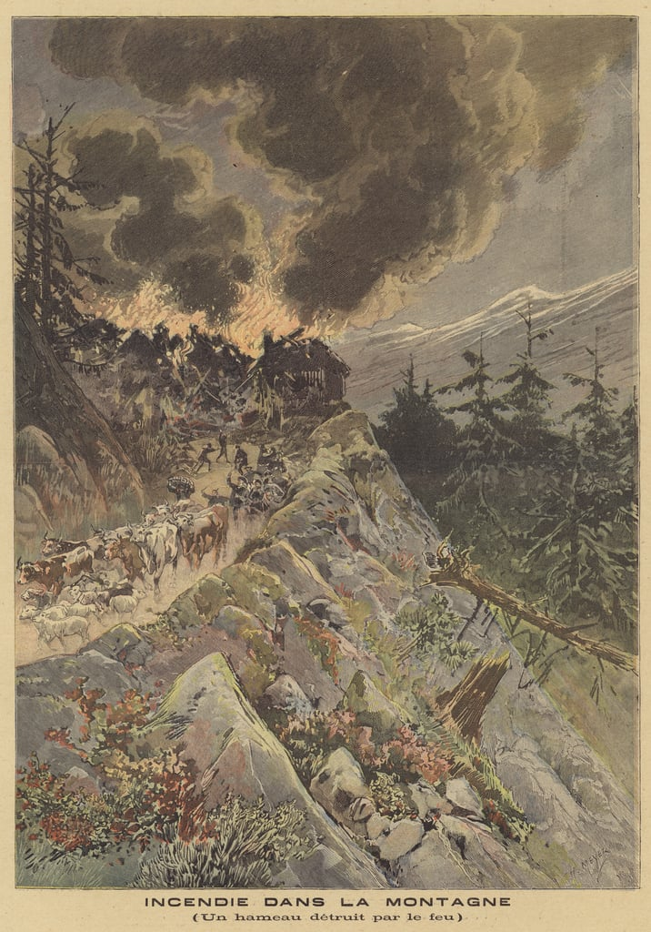
Le amministrazioni comunali dovevano presentare una lista di persone che avrebbero dovuto prestare soccorso in caso d'incendio, creando un'organizzazione interna agli abitati e coordinata dal comune. La situazione nel distretto di Trento non
si presentava tra le più semplici, spesso perché non esistevano attrezzature pubbliche per lo spegnimento degli incendi, che
era demandato quindi ai soli mezzi a disposizione dei privati.
Michela Zucca
Associazione Sherwood

Slide 48
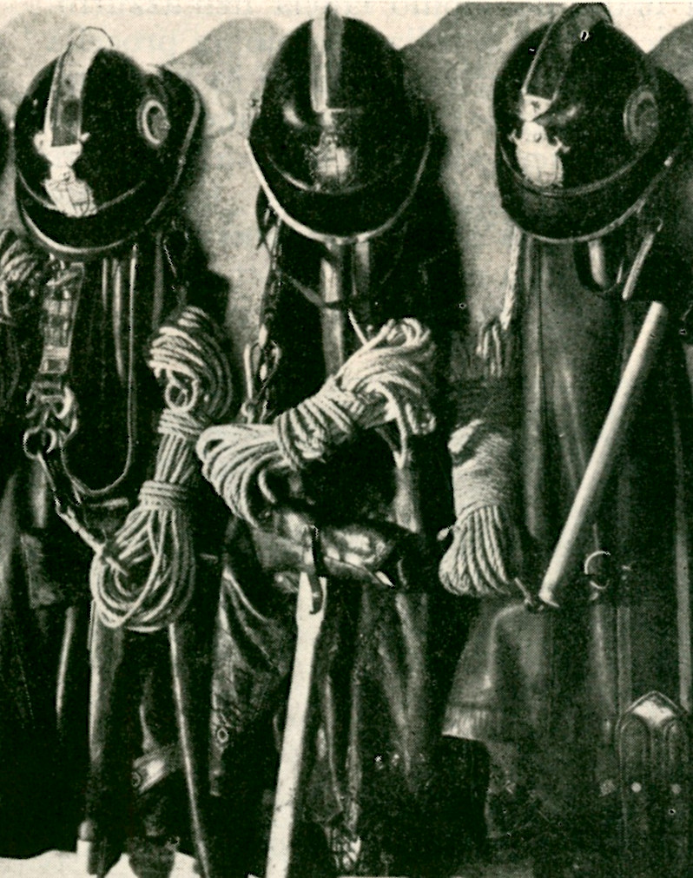
La normativa prevedeva che la "polizia sugli incendi" fosse di competenza comunale e che ogni abitante o forestiero fosse obbligato a prestare gratuitamente la propria opera in caso d'incendio; le case più grandi dovevano essere fornite di almeno tre secchi, di uno strumento per spegnere i carboni ardenti e di una lanterna rivestita di una trama di ferro; inoltre in ogni comune la rappresentanza comunale doveva redigere un apposito regolamento sugli incendi. I pompieri comunali rientravano tra quelli che la legge definiva 'pubblici‘ (in contrapposizione a quelli privati, che operavano nelle fabbriche e nelle aziende) e potevano essere volontari o assoldati; nei comuni dove, alla data della promulgazione della legge non esisteva già un corpo di pompieri volontari, il capo comune era tenuto a provvedere alla formazione di tale corpo attraverso la pubblicazione di un "invito", da rinnovarsi annualmente. Ciascun corpo doveva dotarsi di uno statuto che veniva sottoposto all'approvazione della rappresentanza comunale, la
quale esercitava diritto di
vigilanza.
Michela Zucca
Associazione Sherwood

Slide 49
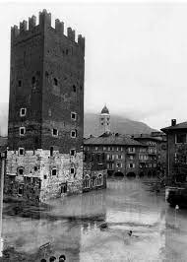
Il Corpo dei Pompieri volontari venne istituito col compito non solo di prevenire ed estinguere gli incendi ed intervenire in caso di altre necessità. La loro presenza era inoltre richiesta in caso di epidemia, infortuni, inondazioni, come guardie d'incendio nei teatri e luoghi di pubblico intrattenimento o come scorta d'onore e
festività, alle quali interveniva il Municipio, ordinandone la presenza.
Michela Zucca
Associazione Sherwood

Slide 50
La nomina dei pompieri e delle cariche
era fatta dalla Rappresentanza comunale e per farvi parte bisognava dimostrare una condotta politica e morale incensurabile,
stabile dimora nel comune, capacità di leggere e scrivere e forza fisica adatta all'incarico di pompiere. Ogni pompiere, dopo la nomina, doveva
prestare giuramento, con "il tocco della mano", davanti al Capo comune ed alla presenza dell'Ispettore e del corpo pompieri.
Michela Zucca
Associazione Sherwood

Slide 51
Le comunità alpine però non avevano certo aspettato gli ordini dei governi centrali: da millenni sono abituate alla gestione collettiva delle catastrofi….
Michela Zucca
Associazione Sherwood

Slide 52
La popolazione è abituata alla condivisione e all’autogestione da secoli di disinteresse dei governi centrali: tanto è vero che il “far da soli” è una delle qualità più apprezzate anche nella vita privata delle persone. La partecipazione alla gestione della cosa pubblica è su base assolutamente volontaristica e spesso sentita come un dovere.
….
Michela Zucca
Associazione Sherwood

Slide 53
Il lavoro di manutenzione dei boschi per esempio è sempre stato considerato troppo costoso perché non si calcolano i rischi ambientali. I contadini di montagna hanno lavorato gratis per secoli, e poi se ne sono andati….
Michela Zucca
Associazione Sherwood

Slide 54
Quasi tutte le attività che si svolgono in paese sono organizzate e gestite dalla gente, attraverso le associazioni, ed è tramite la partecipazione alla vita associativa e alle sue regole che avviene, di solito, l’ingresso nelle strutture politiche di gestione dell’amministrazione pubblica: dal consiglio comunale agli organi direttivi di
cooperative e casse rurali
locali.
Michela Zucca
Associazione Sherwood

Slide 55
L’appartenenza al corpo dei vigili del fuoco volontari, a cui si paga per accedere e che comincia verso i 14 anni, può essere un criterio fondamentale di inclusione/esclusione ed è quasi sempre base necessaria per una carriera politica nell’amministrazione. Spesso al momento in cui si fa un colloquio di lavoro viene richiesto se si partecipa o no, e comunque, anche se non viene apertamente chiesto al candidato, il datore di lavoro si informa e la partecipazione o meno è spesso criterio determinante per l’assunzione e soprattutto per la crescita professionale successiva.
Michela Zucca
Associazione Sherwood

Slide 56
Sono 239 i corpi dei vigili del fuoco volontari sparsi sull’intero territorio della Provincia Autonoma di Trento. Oltre 7.000 uomini e donne sempre pronti ad intervenire in qualsiasi situazione di pericolo e di emergenza. Una realtà dinamica, preparata e attrezzata con moderni mezzi che fa capo alla Federazione dei corpi dei vigili del fuoco volontari. Nella provincia di Trento il servizio antincendi, regolato da apposite leggi regionali, comprende il corpo permanente nella città di Trento, i corpi dei vigili del fuoco volontari nei comuni della Provincia, le unioni distrettuali dei corpi dei vigili del fuoco volontari, la Scuola provinciale antincendi e le squadre aziendali antincendi. I vigili del fuoco volontari del Trentino sono organizzati in una struttura gerarchica costituita da 239 corpi, raggruppati secondo il territorio in 13 unioni distrettuali che a loro volta danno vita alla Federazione dei corpi dei vigili del fuoco volontari.
Michela Zucca
Associazione Sherwood

Slide 57
Il modello di protezione civile del Trentino, molto simile alle grandi realtà del Nord Europa, è visto come punto di riferimento e modello a livello nazionale. Questo sistema è invidiato nel resto d’Italia perché basato su valori di generosità e volontariato che non hanno prezzo e che possono essere costituiti solo attraverso una passione trasmessa di padre in figlio, di generazione in generazione.
Attualmente il numero di iscritti è distribuito in:
217 Comuni
1 Federazione
13 Unioni distrettuali
239 Corpi vigili del fuoco volontari
6.401 Vigili del fuoco volontari
1.230 Allievi vigili del fuoco volontari
586.973 Ore annue
dedicate alla comunità
28.315 Interventi annui

Slide 58
I vigili del fuoco volontari trentini sono fra i primi a partire per qualunque tipo di missione di soccorso in Italia e all’estero. I valori di solidarietà che esprimono sono un marker culturale completamente assente nelle città e tipico della civiltà alpina e montanara.

Slide 59
GRAZIE
Michela Zucca
Associazione Sherwood

